Slide 1
Analyse du quatrième coin

Slide 2
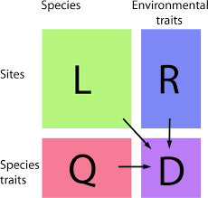
Nous pouvons mesurer l’abondance des espèces sur les sites dans L.
Nous pouvons mesurer les traits des abeilles dans la matrice Q.
Nous pouvons décrire les caractéristiques des sites dans la matrice R.
Mais comment trouver la matrice D décrivant le lien entre les traits écologiques des abeilles et leur environnement ?

Slide 3
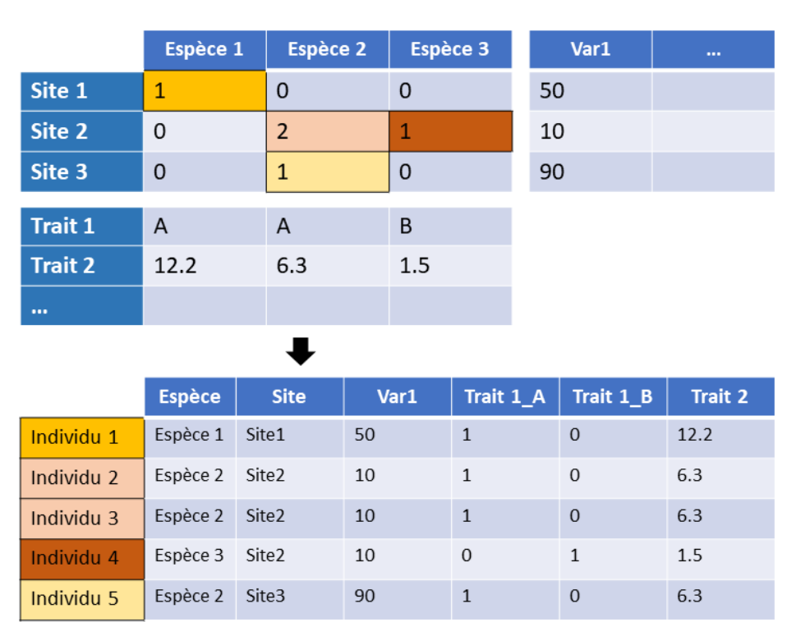
Corrélation ?

Slide 4
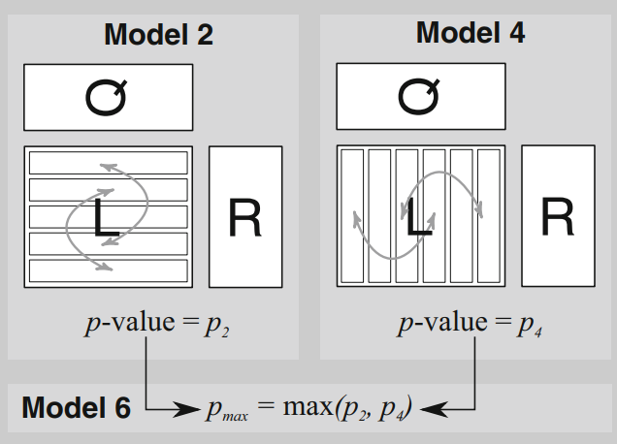
Le modèle n°2 correspond à une distribution des espèces indépendante de l’environnement
Le modèle n°4 correspond à une distribution des espèces indépendante de leurs traits écologiques.

Slide 5
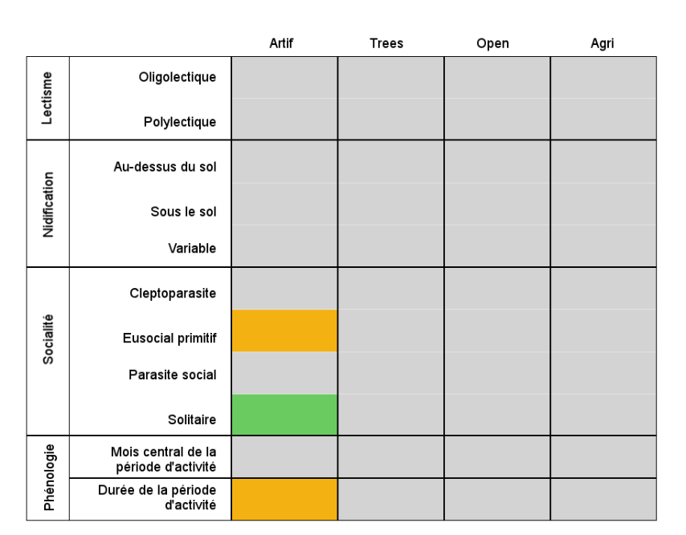
D2 : corrélation et p value associée
Il existe également une valeur D décrivant l’homogénéité de la catégorie. Variation intragroupe/variation totale.
Si pas significatif, le groupe n’est pas homogène.
0.00280 **
0.00117 **
0.00117 **
0.00352 **
G : test de type ANOVA sur la variable qualitative
Note : pour deux variables qualitatives, une statistique du X² est calculée

